Slide 1


H7. Inkoopmarkt

Slide 2
H7. Inkoopmarkt
8 Stappen
Vaststellen van de inkoopbehoefte
Mogelijke leveranciers onderzoeken
Offertes aanvragen
Offertes vergelijken
Onderhandelen over prijs
Definitieve keuze leveranciers
Bewaken van contacten en evalueren

Slide 3
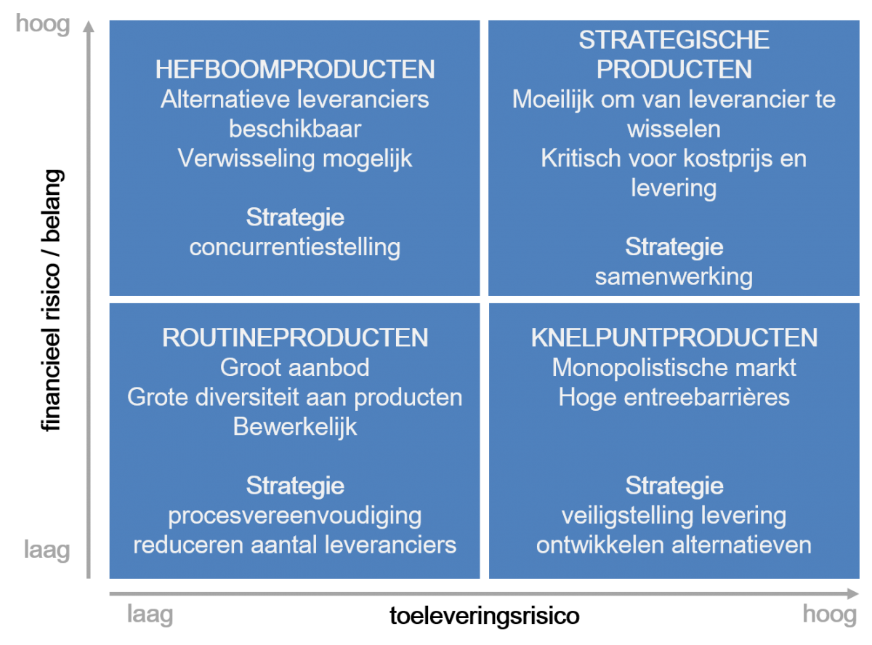
H7. Inkoopmarkt
Portfolioanalyse

Slide 4
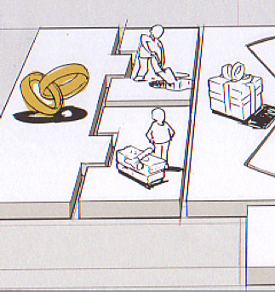
H7. Inkoopmarkt
OPDRACHT – Leveranciers vergelijken
Vergelijk 3 verschillende leveranciers met elkaar. Gebruik hiervoor het format op Wikiwijs.
Schets van minimaal 4 partners hun profiel en licht toe waarom er een win-win situatie ontstaat uit jullie samenwerking.

Slide 5

Basiscalculaties voor marketing
Hoofdstuk 1: Kosten
Hoofdstuk 2: Exploitatiebegroting
Hoofdstuk 3: Van kostprijs naar verkoopprijs
Hoofdstuk 5: Investeringsbegroting
Financieringsbegroting

